Slide 1
管理者ページ
6月
管理者ページ
No | 名前 | 総稼働▽ | 時間外 | 案件 | 連絡先
0283 | 中村 彩 | 226.45 | 66.45 | SST | 080-6422-8640
0164 | 宮川 涼 | 202.50 | 22.50 | TSB | 080-5698-2036
0167 | 中村 崇 | 199.00 | 19.00 | SMBC | 080-1147-9733
0304 | 成田 雄一 | 184.45 | 4.45 | SFI | 080-6583-5916
0332 | 石井 学 | 192.25 | 12.25 | アマノ | 090-8724-8216
総稼働時間が設定時間を超えた人を即座に把握
至急確認・連絡可能！

Slide 2
管理者ページ
6月
管理者ページ
案件No | 案件名 | 総稼働 | 時間外 | 平均稼働▽ | 責任者 | 責任者連絡先
0001 | SST | 2056.45 | 450.50 | 205.65 | ○○ | 000-0000-0000
0003 | SMBC | 298.00 | 38.00 | 199.00 | □□ | 222-2222-2222
0004 | SFI | 194.45 | 14.45 | 194.45 | ○○ | 333-3333-3333
0002 | TSB | 580.50 | 36.50 | 193.50 | △△ | 111-1111-1111
0005 | アマノ | 1500.25 | 220.00 | 187.50 | ×× | 444-4444-4444
総稼働時間が設定時間を超えたPJを即座に把握
至急責任者に
確認・連絡可能！

Slide 3

“超”タイムレコちゃん 発表会
2015年 6月 27日
b-Drive

Slide 4
全体目次
第1部 “超”タイムレコちゃんのある未来
1. 今までの吉川部長とSI部の仲間たち
2. これからの吉川部長とSI部の仲間たち
第2部 “超”タイムレコちゃんのおすすめポイント
1. 一目でわかる働きすぎ
2. どこでもいつでも打刻OK
第3部 “超”タイムレコちゃんシステム構成
1. “超”タイムレコちゃんの構成

Slide 5
第1部 “超”タイムレコちゃんのある未来

Slide 6
第1部 目次
1 MSU教育について
1.1 目的
1.2 目的達成方法
2 攻めのビジネスとは何か
2.1 攻めのビジネスの定義
3 攻めのビジネスをどのように作成するか
3.1 攻めのビジネスの表現（アウトプット）
3.2 攻めのビジネスに必要な情報（インプット）
3.3 攻めのビジネス作成のプロセス

Slide 7
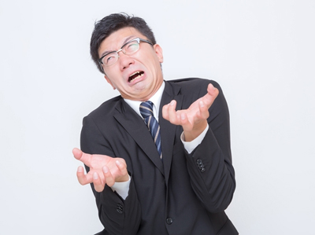

1 今までの吉川部長とSI部の仲間たち
残業代が減らない～

Slide 8
2 攻めのビジネスとは何か
2.1 攻めのビジネスの定義
2.1.1 長期的なMission（使命）、Vision（目標）、Value（価値感）を
中心としたビジネスである。
2.1.2 ある市場において、顧客に価値を提供し（顧客に選ばれ）、
競合に比べ卓越した利益をあげるビジネスである。
2.1.3 投資のリスクをともなうビジネスである。

Slide 9
3 攻めのビジネスをどのように作成するか
3.1 攻めのビジネスを作成する方法
3.1.1 攻めのビジネスの表現（アウトプット）を学ぶ。
(1) 背景
(2) セグメント（市場）
(3) 製品/サービス名
(4) コンセプト
(5) ビジネスモデル
(6) 4C
(7) 競争優位
(8) 組織体制
(9) 戦略目標
(10) 数値目標（収益推移 [フェルミ推定]）
(11) 3C

Slide 10
3 攻めのビジネスをどのように作成するか
3.1 攻めのビジネスを作成する方法
3.1.2 攻めのビジネスに必要な情報（インプット）を学ぶ。
(1) 固定的情報：理論（使い方含む）
(2) 変動的情報：情報の取得元（取得方法含む）

Slide 11
3 攻めのビジネスをどのように作成するか
3.1 攻めのビジネスを作成する方法
3.1.3 攻めのビジネス作成のプロセスを学ぶ。
(1) アイデア出し（0 ⇒ 1）
① 以下の観点等から大まかな方向性を決める。
a) PEST
b) 会社内ニーズ
c) 興味分野
② 以下の観点等から良さそうなアイデアを決める。
a) 視点変換：オズボーンのチェックリスト（SCAMPER）
b) 視点拡張：マインドマップ、マンダラート、ロジックツリー、
SNCマップ（Service, Needs, Customer）
c) 大量生産：ブレインストーミング
d) 簡単評価：IFTRリスト（Impact, Feasibility,
Time-Span, Risk）

Slide 12
3 攻めのビジネスをどのように作成するか
3.1 攻めのビジネスを作成する方法
3.1.3 攻めのビジネス作成のプロセスを学ぶ。
(1) アイデア出し（0 ⇒ 1）
③ 理論（考えるべきポイント）を一通り通してみる（チェック）。
④ インプット情報（変動的情報）の増加⇒アイデア強制誘発。
※会社で資料を作成して、そこらへんの人に「何してるの？」と
聞かれる ⇒ アドバイスゲット！ という方法とかも・・・
(2) アウトプット作成（1 ⇒ 100）
① 理論に従って、考えるべきポイントをつぶしていく。
② アウトプットに落とし込む。

Slide 13
第2部 理論について

Slide 14
第2部 目次①
1 理論とは
1.1 灯台
1.2 武器
1.3 理論の核
1.4 経営学の歴史
2 アイデア出しの理論
3 全体をつかむ理論
4 Customerを知る理論
5 Competitorを知る理論
6 Companyを知る理論

Slide 15
第2部 目次②
※2～の詳細
2 アイデア出しの理論
2.1 オズボーンのチェックリスト
2.2 マインドマップ
2.3 マンダラート
2.4 ロジックツリー
2.5 SNCマップ
2.6 ブレインストーミング
2.7 IFTRリスト

Slide 16
第2部 目次③
3 全体をつかむ理論
3.1 PEST
3.2 FiveForce
3.3 3C（4C）
3.4 ビジネスモデル

Slide 17
第2部 目次④
4 Customerを知る理論
4.1 ニーズ
4.1.1 マズローの欲求段階説
4.1.2 衛生要因/動機づけ要因
4.1.3 顧客適合（セグメンテーション含む）
4.2 顧客の動き
4.2.1 業務フロー
4.2.2 バリューチェーン
4.2.3 AIDMA/AISAS
4.3 課題
4.3.1 TOC理論
4.3.2 特性要因図
4.3.3 フォースフィールド分析

Slide 18
第2部 目次⑤
4 Customerを知る理論
4.4 市場の創造
4.4.1 ブルーオーシャン（Competitor含む）
(1) アクションマトリクス
(2) 戦略キャンバス
(3) 市場の引き直し
4.4.2 イノベーションのジレンマ（Competitor含む）
4.4.3 顧客開発モデル
4.5 市場の予測
4.5.1 PLC
4.5.2 イノベーター理論
4.5.3 フェルミ推定

Slide 19
第2部 目次⑥
5 Competitorを知る理論
5.1 競合
5.1.1 FiveForce
5.2 ポジショニング
5.2.1 STP（顧客/競合）
5.2.2 3つの基本戦略
5.2.3 競争地位戦略
5.2.4 ランチェスター戦略

Slide 20
第2部 目次⑦
5 Competitorを知る理論
5.3 差別化
5.3.1 競争適合
5.3.2 バリューチェーン（自社）（規模の経済含む）
5.3.3 戦略キャンパス（顧客）
5.3.4 AIDMA/AISAS（顧客）
5.3.5 ビジネスモデル思考法（顧客/自社）
5.3.6 イノベーションのジレンマ

Slide 21
第2部 目次⑧
6 Customerを知る理論
6.1 スタティック
6.1.1 3M + KI
6.1.2 7S
6.1.3 VRIO
6.1.4 コアコンピタンス
6.2 ダイナミック
6.2.1 バリューチェーン（経験類型曲線含む）
6.2.2 SECIモデル
6.2.3 バランススコアカード
6.3 財務諸表
6.3.1 B/S、P/L、CF
6.3.2 財務分析

Slide 22
1 理論とは
1.1 灯台
1.1.1 迷った時に立ち返るもの。
1.1.2 行く末を照らし出すもの。
遠くに行けば行くほど光は弱くなる。
⇒ 具体的になればなるほど、理論の適用が難しくなる。
1.2 武器
1.2.1 用途によってどの武器を使用するかが異なる。
⇒ スコップ vs マシンガン
1.2.2 武器を使うには練習が必要。
⇒ 農民 vs 兵士
一流のエンジニアでも経営学の理論を
いきなり上手に使えることはない！

Slide 23
管理者ページ
6月
管理者ページ
No | 名前 | 総稼働▽ | 時間外 | 案件 | 連絡先
0283 | 中村 彩 | 226.45 | 66.45 | SST | 080-6422-8640
0164 | 宮川 涼 | 202.50 | 22.50 | TSB | 080-5698-2036
0167 | 中村 崇 | 199.00 | 19.00 | SMBC | 080-1147-9733
0304 | 成田 雄一 | 184.45 | 4.45 | SFI | 080-6583-5916
0332 | 石井 学 | 192.25 | 12.25 | アマノ | 090-8724-8216
総稼働時間が設定時間を超えた人を即座に把握
至急確認・連絡可能！

Slide 24
管理者ページ
6月
管理者ページ
案件No | 案件名 | 総稼働 | 時間外 | 平均稼働▽ | 責任者 | 責任者連絡先
0001 | SST | 2056.45 | 450.50 | 205.65 | ○○ | 000-0000-0000
0003 | SMBC | 298.00 | 38.00 | 199.00 | □□ | 222-2222-2222
0004 | SFI | 194.45 | 14.45 | 194.45 | ○○ | 333-3333-3333
0002 | TSB | 580.50 | 36.50 | 193.50 | △△ | 111-1111-1111
0005 | アマノ | 1500.25 | 220.00 | 187.50 | ×× | 444-4444-4444
総稼働時間が設定時間を超えたPJを即座に把握
至急責任者に
確認・連絡可能！

Slide 25
1 理論とは
1.3 理論の核
（投資 ＋ コスト）－ 売上 = 利益
1.4 経営学の歴史
1.4.1 100年の重み（テイラーの『科学的管理法』から今年で104年）
(1) 理論の数
あまりにも多すぎて、全て網羅するのは不可能。
(2) 理論の効果
（理論／人が）多くの会社を助け、そして潰した。
1.4.2 理論の背景
(1) 歴史
理論には作られた時代のPESTが反映されている。
(2) 人
理論には人の思想が反映されている。

Slide 26
1 理論とは ～おまけ 経営学いろいろ～
経営戦略
経営哲学
マーケティング
経営管理
組織
組織文化
会社法
労働法
税法
アカウンティング
ファイナンス
国際経営論
比較経営
人的資源
労使関係
経営技術
生産管理
イノベーション
ナレッジマネジメント
経営心理学
リスクマネジメント

Slide 27

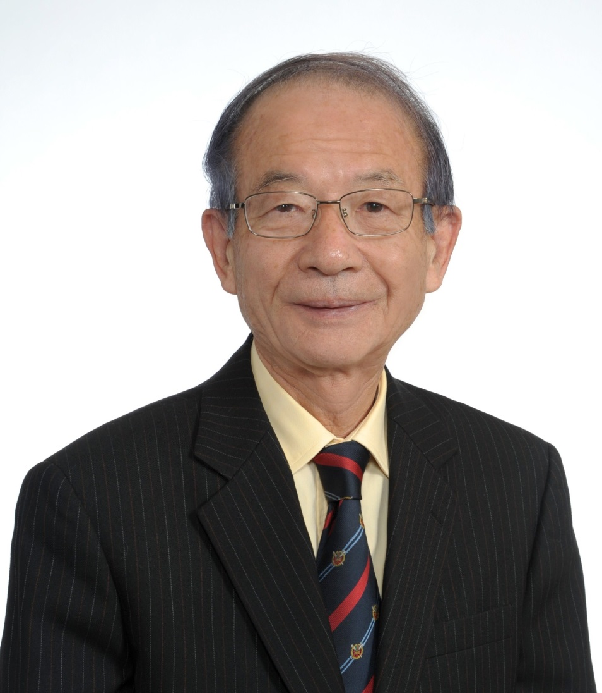
1 理論とは ～おまけ 世界で一番有名な日本の経営学者～

Slide 28
2 アイデア出しの理論
2.0 目的
2.0.1 アイデアを出す ≠ センス ということを学ぶ。
2.0.2 アイデアを強制的にひねり出す”感覚”を学ぶ。
アイデア出しとか難しいし、できないよ～。
↓↓
アイデア出しめんどくせぇ～（まぁ、できるんだけどね）。
コーヒー２リットルとタバコ１箱用意するか。

Slide 29
3 全体をつかむ理論
3.0 目的
3.0.1 市場の全体像を把握する。
3.0.2 適切な手を打つ。
3.0.3 最悪の落とし穴を回避する（意外にはまる）。
⇒ 実は競合のことを全く考えていなかった
実は顧客のことを全く考えていなかった等々

Slide 30
4 Customerを知る理論
4.0 目的
4.0.1 ニーズの正体を知る。
(1) ニーズには段階がある（下が満たされないと上に行かない）。
① 低次元の欲求・・・赤字でない
② 中次元の欲求・・・単年黒字を出す
③ 高次元の欲求・・・継続的に利益率１０％を出す
(2) ニーズは顧客が認識しているものとしていないものがある。
① 認識しているニーズ ２０％
② 認識していないニーズ ８０％
(3) ニーズは束（複数）である。
① 顧客は複数のニーズを持っており、ニーズに優先順位がある。
② 顧客の複数のニーズは、ニーズ同士で競合する。
(4) ニーズは流れである。
① 顧客の”活動”の中にニーズがある。

Slide 31
4 Customerを知る理論
4.0 目的
4.0.2 ニーズへのアプローチを知る。
(1) 人を満足させずにニーズを満たす（ニーズを持っているのは人）。
○ 30代OLの楽して痩せたいというニーズを満たす製品を作る
× 30代のOLに買ってもらえる製品作る
⇒ 属性が製品を買うのではなく、ニーズが満たされるから買う。
⇒ ターゲットを間違えないようにする。
(2) ニーズなんて極論わからない。
⇒ 市場の創造（ニーズを確かめる）
(3) ニーズ ≠ 市場ではない。
① ニーズ ＝ 欲求
② 市場 ＝ ニーズを満たすもの（価値）と対価の交換場
⇒ 市場の創造（ニーズを作り出す）

Slide 32
4 Customerを知る理論
4.0 目的
4.0.3 顧客が誰かを知る。
(1) 顧客の分け方は多種多様。
① 人口統計的区分（年齢、性別、人種等）
② 地理的区分（国、地域、気候、人口等）
③ 社会的区分（職業、学歴、所得等）
④ 心理的区分（価値観、性格等）
(2) 顧客は複数のニーズを持ち、ニーズは複数の顧客に持たれる。
4.0.4 どのぐらいの売上規模かを知る。
(1) PLC、イノベーター理論、フェルミ推定

Slide 33
5 Competitorを知る理論
5.0 目的
5.0.1 競争相手が誰かを知る。
(1) 業界内の競合
(2) 代替製品の競合（顧客内のニーズ含む）
(3) 新規参入の競合（顧客内のニーズ含む）
(4) 売手（自社含む）
(5) 買手
5.0.2 競合への戦い方を知る。
(1) 真向勝負
(2) 時間稼ぎ
(3) 何もさせない

Slide 34
5 Competitorを知る理論
5.0 目的
5.0.3 差別化要因を知る。
(1) 顧客の価値
(2) 顧客の活動
(3) 自社のリソース
(4) 自社の活動
5.0.4 ブルーオーシャンの意味を知って会社ででかい顔をする。
× 誰もいない海
○ レッドオーシャンの中にある罠がしかけられた養殖場
5.0.5 トレードオフを知る。

Slide 35
6 Companyを知る理論
6.0 目的
6.0.1 自社のリソースを知る。
(1) 3M + KI
① Men
② Materials
③ Money
④ Knowledge, Information
(2) 7S
① Structure
② System
③ Strategy
④ Skill
⑤ Staff
⑥ Style
⑦ Shared Value

Slide 36
6 Companyを知る理論
6.0 目的
6.0.2 自社の活動を知る。
(1) 製品/サービスを作るまでの活動
(2) 収益、学習を考慮した活動
6.0.3 価値の源泉、差別化要因を知る。
(1) VRIO
(2) コアコンピタンス
6.0.4 収益の流れを知る。
(1) B/S、P/L、CF
(2) 財務分析

Slide 37
目指せ！！
Crafting Strategy
＋
Knowledge Creating Strategy

